Slide 1
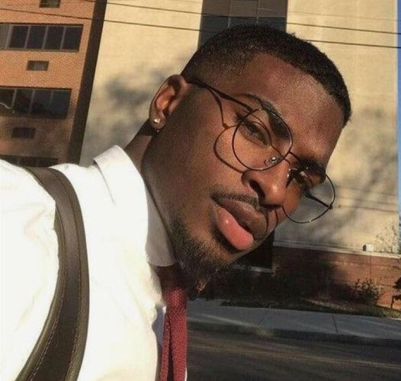
Felipe Alves
25 anos
Suporte técnico
Frase:
“A tecnologia esta aqui para facilitar as nossas vidas, então temos que aprender a usa-la!”
Objetivos:
Sair da casa dos pais.
Automatizar sua casa com a Alexa.
Crescer profissionalmente.
Simplificar e automatizar, na medida do possível, seu processo de manutenção.
Comportamento:
Faz constantes compras e vendas pela internet.
Leva sua vida no 220 e faz tudo do modo mais rápido possível.
Tem uma grande facilidade ao se adaptar aos mais diferentes cenários de mudança.
Referência entre familiares e amigos no quesito tecnologias.
Dispositivos:
Gosta muito de shows e cinema, mas só compra ingressos online.
Usa de serviços como mercado livre, amazon e ifood para quase todas as compras.
Tem um notebook para o trabalho e um pc para uso pessoal.

Slide 2
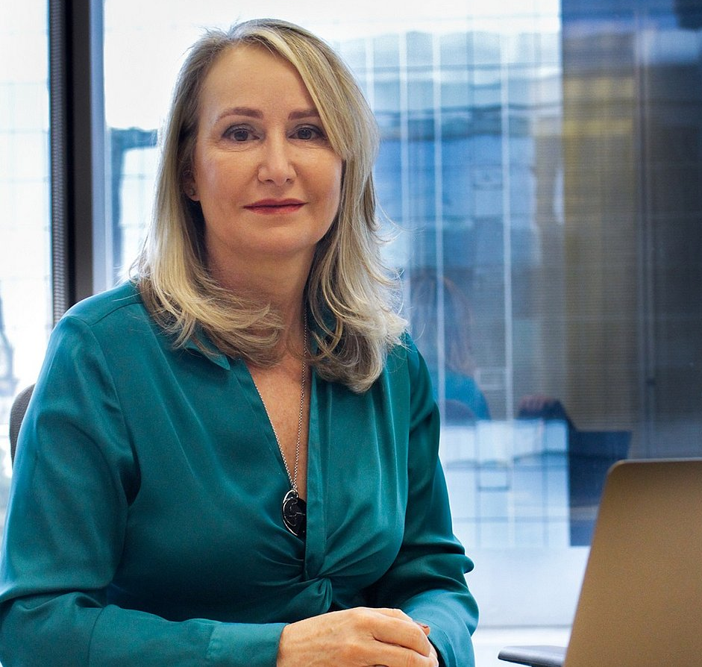
Márcia Chaves
47 anos
Gerente
Frase:
“Uma equipe dinâmica e bem estruturada vai facilitar e melhorar o desempenho de todos!”
Objetivos:
Aumentar a produtividade de sua equipe para ser promovida.
Se atualizar perante as constantes mudanças de mercado tecnologia.
Reduzir seu desgaste no dia-a-dia ao melhorar o trabalho em equipe do seu time
Comportamento:
Compara os preços e vê as melhores oportunidades de comprar algo.
Leva sua vida profissional e pessoal de forma metódica usando de “rituais” pré estabelecidos.
Tem as suas preferências de tecnologias, mas faz o possível para se manter atualizada.
Prefere dados e informações mais simples
Dispositivos:
Durante o seu tempo livre, acompanha notícias pelo celular.
Usa sistema operacional Windows tanto no trabalho quanto em casa.
Um notebook de uso profissional e pessoal

